Slide 1
Metodologia elaborării testelor la matematică din perspectiva formării competențelor
ACHIRI Ion, dr. conf. universitar, IȘE
Chișinău, 27.03. 2021

Slide 2
Competența școlară
Competența şcolară este un sistem integrat de cunoştințe, abilități, atitudini şi valori dobândite, formate şi dezvoltate prin învățare, a căror mobilizare permite identi- ficarea şi rezolvarea diferitor probleme în diverse contexte şi situații.

Slide 3
Competențele-cheie - finalități educaționale (Codul Educației, 2014)
Educaţia urmăreşte formarea următoarelor competenţe-cheie:
competenţe de comunicare în limba română;
competenţe de comunicare în limba maternă;
competenţe de comunicare în limbi străine;
competenţe în matematică, ştiinţe şi tehnologie;
competenţe digitale;
competenţa de a învăţa să înveţi;
competenţe sociale şi civice;
competenţe antreprenoriale şi spirit de iniţiativă;
competenţe de exprimare culturală şi de conştientizare a valorilor culturale.

Slide 4
Competențele specifice matematicii Gimnaziu
operarea cu numere reale pentru a efectua calcule în diverse contexte, manifestând interes pentru rigoare şi precizie;
exprimarea în limbaj matematic a unui demers, a unei situaţii, a unei soluţii, formulând clar şi concis enunţul;
aplicarea raţionamentului matematic la identificarea şi rezolvarea problemelor, dovedind claritate, corectitudine şi concizie;
investigarea seturilor de date, folosind instrumente, inclusiv digitale, şi modele matematice, pentru a studia/explica relaţii şi procese, manifestând perseverenţă şi spirit analitic;
explorarea noţiunilor, relaţiilor şi instrumentelor geometrice pentru rezolvarea problemelor, demonstrând consecvenţă şi abordare deductivă;
extrapolarea achiziţiilor matematice pentru a identifica şi a explica procese, fenomene din diverse domenii, utilizând concepte şi metode matematice în abordarea diverselor situaţii;
7. justificarea unui demers sau rezultat matematic, recurgând la argumentări, susţinând propriile idei şi opinii.

Slide 5
Competențele specifice matematicii,
LICEU
Profilul real
Operarea cu numere reale și complexe pentru a efectua calcule în diverse contexte, manifestând interes pentru rigoare și precizie.
Utilizarea conceptelor matematice, a metodelor, a algoritmilor, a proprietăților, a teoremelor studiate în contexte variate de aplicare, recurgând la concepte și metode matematice în abordarea unor situații cotidiene și/sau pentru rezolvarea unor probleme din diverse domenii.
Aplicarea raționamentului matematic în identificarea și rezolvarea problemelor într-o varietate de contexte, dovedind claritate, corectitudine și concizie.
Analiza rezolvării unei probleme, a unei situații-problemă în contextul corectitudinii, al simplității, al clarității și al semnificației rezultatelor, dezvoltând spiritul de obiectivitate și de imparțialitate.
Extrapolarea achizițiilor matematice dobândite pentru a identifica și a explica procese, fenomene din diverse domenii, utilizând concepte și metode matematice în abordarea diverselor situații.
Elaborarea strategiilor și proiectarea activităților pentru rezolvarea unor probleme teoretice și/sau practice, dezvoltând capacitatea de a aprecia rigoarea, ordinea și eleganța în arhitectura rezolvării unei probleme.
Justificarea unui demers sau rezultat matematic, recurgând la argumentări, dovedind tenacitate și perseverență.

Slide 6
Profilul umanist
Operarea cu numere reale pentru a efectua calcule în diverse contexte, manifestând interes pentru rigoare și precizie.
Exprimarea în limbaj matematic a unui demers, a unei situații, a unei soluții, formulând clar și concis enunțul.
Aplicarea raționamentului matematic la identificarea și rezolvarea problemelor, dovedind claritate, corectitudine și concizie.
Investigarea seturilor de date, folosind instrumente, inclusiv digitale, și modele matematice, pentru a studia/explica relații și procese, manifestând perseverență și spirit analitic.
Explorarea noțiunilor, relațiilor și instrumentelor geometrice pentru rezolvarea problemelor, demonstrând consecvență și abordare deductivă.
Extrapolarea achizițiilor matematice pentru a identifica și a explica procese, fenomene din diverse domenii, utilizând concepte și metode matematice în abordarea diverselor situații.
Justificarea unui demers sau rezultat matematic recurgând la argumentări, susținând propriile idei și opinii.

Slide 7
Standardele de eficiență a învățării matematicii
9 Domenii
22 Standarde

Slide 8

Evaluarea sumativă la disciplina Matematică este semnificativă în trei contexte:
(Algoritmii de elaborare a testului sumativ)
:
a) la etapa evaluării unităților de competențe ( la finele parcurgerii unității de învățare, a capitolului, a modulului, la teze semestriale).
Unitățile de competențe
(supuse evaluării)
Obiectivele de evaluare (corelate
cu unitățile de competențe selectate)
Itemii/Sarcinile (corelați/corelate
cu obiectivele de evaluare formulate)
Testul/
Proba de evaluare
Baremul /Schema de corectare
Baremul de notare/
Schema de convertire

Slide 9
b) la etapa evaluării interne inițiale a nivelului de formare a competențelor specifice la Matematică (clasele V și X);
c) la etapa evaluării interne finale (examen intern) a nivelului de formare a competențelor specifice la Matematică (Clasele IX și XII).

Slide 10
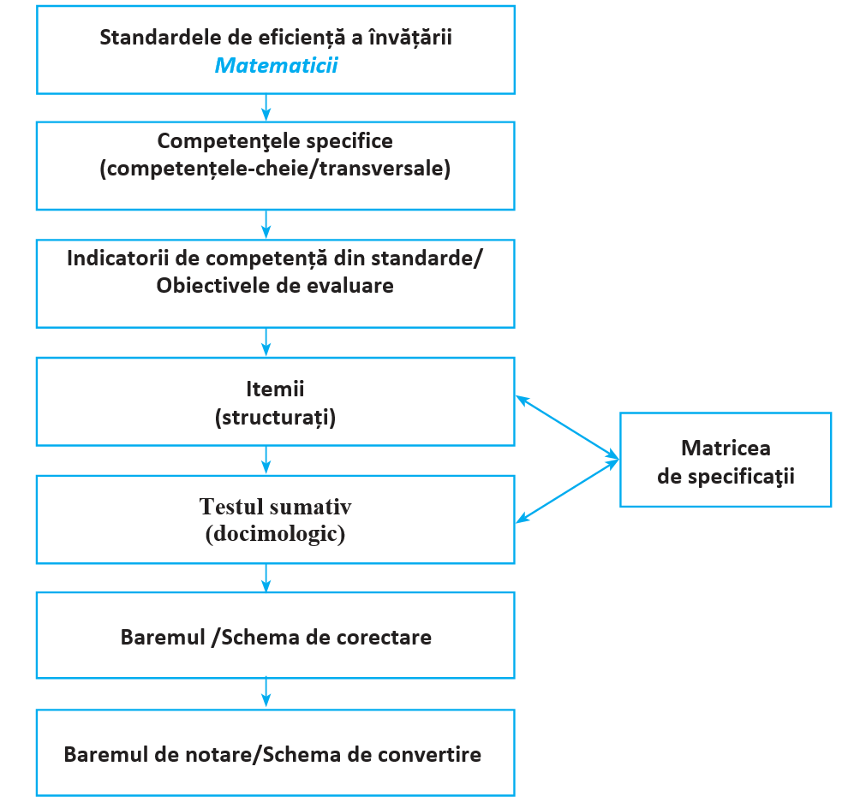

Slide 11
TIPURILE DE ITEMI
A. Cunoaștere și înțelegere (recunoaşterea, reprezentarea şi asocierea simbolurilor, a termenilor, a noțiunilor din conținut).
Pentru a evalua acest domeniu, testele includ următoarele tipuri de itemi:
I. Itemi obiectivi:
itemi cu alegere multiplă;
itemi de tip pereche;
itemi cu alegere duală (adevăr, fals; da, nu);
itemi cu răspuns scurt (de completare) la nivel de cunoaștere și înțelegere.

Slide 12
B. Aplicare (utilizarea procedeelor, a metodelor de rezolvare, a algoritmilor, a formulelor, a teoremelor etc.).
Pentru a evalua acest nivel, testele includ următoarele tipuri de itemi:
II. Itemi semiobiectivi:
întrebări, exerciții, probleme structurate de tip standard (cu argumentările respective);
itemi cu răspuns scurt la nivel de aplicare (cu argumentările respective);
itemi cu alegere duală, cu argumentările respective, la nivel de aplicare;
eseu structurat.
De regulă, aceste tipuri de itemi conțin unele indicații privind rezolvarea lor. Elevul este obligat să țină cont de aceste indicații.

Slide 13
C. Integrare (rezolvări de probleme nonstandard, rezolvări de situații-problemă)
Pentru a evalua acest domeniu, testele conțin itemi de tipul:
III. Itemi subiectivi (cu răspuns liber):
  întrebări, exerciții, probleme nestructurate, situații de problemă ce verifică nivelurile cognitive superioare;
  eseu nestructurat.
Acești itemi se vor rezolva prin metodele alese de către elevi.

Slide 14
Cerințele referitoare la formularea itemilor
Formularea itemului este corectă dacă ea răspunde la întrebările: Ce? Cât? Cum?
Adică:
  Ce trebuie să facă elevul?
  Cât trebuie să facă elevul?
  Cum trebuie să facă elevul?
Numărul de itemi (sarcini) se determină conform raportului 1:3, adică un elev rezolvă de trei ori mai lent decât un matur.

Slide 15
Matricea de specificații (Varianta I)
Nr. crt. | Domeniile cognitive Temele studiate | Cunoaştere şi înțelegere | Aplicare | Integrare | Total
1. | Mulțimea numerelor reale.
2. | Puteri cu exponent întreg. Proprietăți.
3. | Rădăcina pătrată. Proprietăți ale rădăcinii pătrate.
Total |  |  |  |  | Total 100%

Slide 16
Matricea de specificații (Varianta II)
Nr. de ore | Domeniile cognitive Temele studiate | Cunoaştere şi înțelegere | Aplicare | Integrare | Total
_ore | Mulțimea numerelor reale.
_ore | Puteri cu exponent întreg. Proprietăți.
_ore | Rădăcina pătrată. Proprietăți ale rădăcinii pătrate.
Total _ore |  |  |  |  | 100%

Slide 17
Matricea de specificații (Evaluarea competențelor-Examen)
Domenii cognitive Domenii ale disciplinei | Cunoaştere şi înţelegere | Aplicare | Integrare | Total
Domeniul I | X | X | X | Un item ce conţine 3-6 sarcini
Domeniul II | X | X | X | Un item ce conţine 3-6 sarcini
Domeniul III | X | X | X | Un item ce conţine 3-6 sarcini
Domeniul IV etc. | X | X | X | Un item ce conţine 3-6 sarcini
Total | 30% | 40% | 30% | 100% 4 itemi ce conțin 12-24 sarcini

Slide 18
BAREMUL DE NOTARE/SCHEMA DE CONVERTIRE

Slide 19
Harta tehnologică de elaborare a testului sumativ
Profesorul:
1. va selecta temele, conținuturile conform planificării tematico-calendaristice și curriculumului, care vor fi supuse testării;
2. va determina obiectivele de evaluare corespunzătoare unităților de competențe/competențelor supuse evaluării;
3. va elabora Matricea de specificații a testului;
4. va compune itemi de diferite tipuri în corelare cu Matricea de specificații și obiectivele de evaluare formulate;
5. va rezolva testul elaborat pentru a determina dacă elevii vor putea să-l rezolve în perioada respectivă de timp; în urma acestei activități, profesorul va corecta testul;
6. va elabora Baremul/Schema de corectare;
7. va elabora Baremul de notare/Schema de convertire;
8. va realiza administrarea testului ce include:
a) aprobarea testului și a baremelor respective la ședința catedrei/comisiei metodice;
b) aprobarea testului și a baremelor respective de către administrația gimnaziului/liceului;
c) editarea testului pentru fiecare elev care va fi supus testării.

Slide 20
TEST SUMATIV
Clasa VIII. Capitolul „Numere reale. Recapitulare și completări„
Unitățile de competențe supuse evaluării:
1.3. Ordonarea, compararea şi reprezentarea numerelor reale pe axă.
1.4. Aplicarea modulului numărului real și a proprietăților acestuia în diverse situații.
1.5. Alegerea formei de reprezentare a unui număr real şi utilizarea de algoritmi pentru optimizarea calculului cu numere reale.
1.6. Operarea cu numere reale pentru efectuarea calculelor cu numere reale în diverse contexte, utilizând proprietățile operațiilor studiate și a semnificațiilor parantezelor.
1.8. Investigarea valorii de adevăr a unei afirmaţii, propoziţii cu numere reale, inclusiv cu ajutorul exemplelor, contraexemplelor.
1.9. Justificarea unui demers sau rezultat obţinut sau indicat cu numere reale, recurgând la argumentări, demonstraţii.

Slide 21
Obiectivele de evaluare: Elevii vor demonstra că sunt capabili:
OE1 – să investigheze valoarea de adevăr a unei propoziții cu numere reale;
OE2 – să compare două numere reale date;
OE3 – să ordoneze numere reale;
OE4 – să aplice proprietățile modulului numărului real pentru optimizarea calculelor cu numere reale;
OE5 – să utilizeze algoritmi pentru optimizarea calculului cu numere reale;
OE6 – să aplice proprietățile puterilor cu exponent întreg și ale radicalilor la efectuarea calculelor cu numere reale;
OE7 – să justifice un rezultat matematic obținut, utilizând argumentări.

Slide 22
Matricea de specificații (Varianta I)

Slide 23
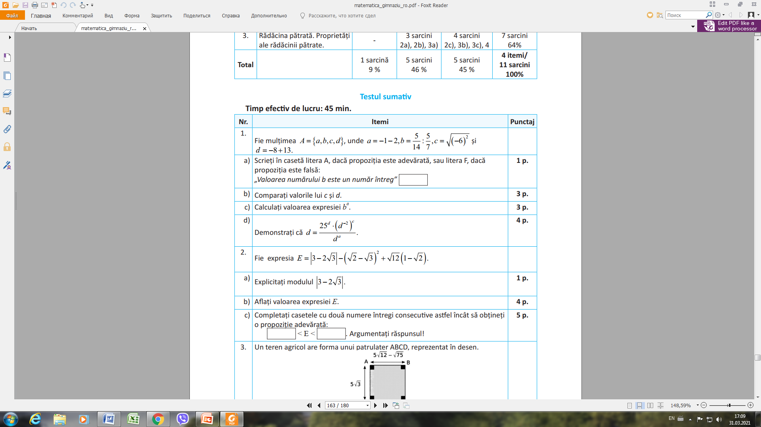
Testul sumativ
Timp efectiv de lucru: 45 min.

Slide 25
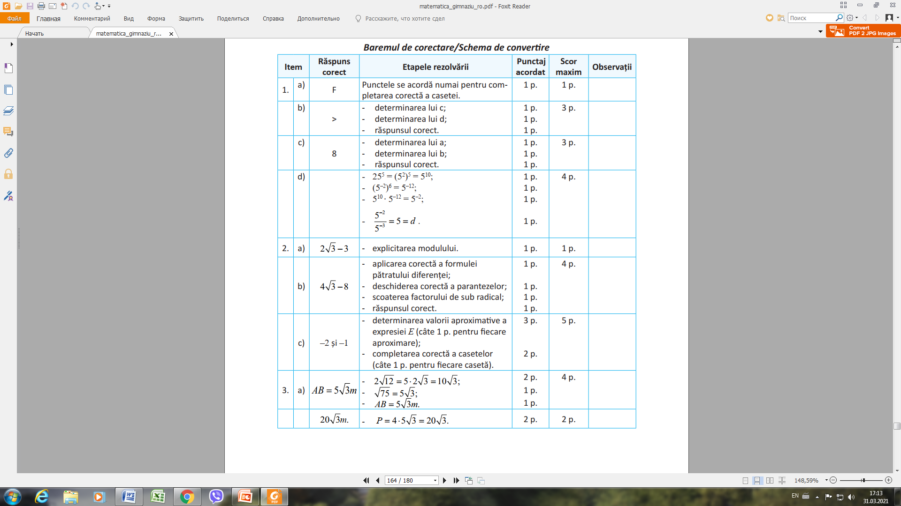
Baremul /Schema de corectare

Slide 26
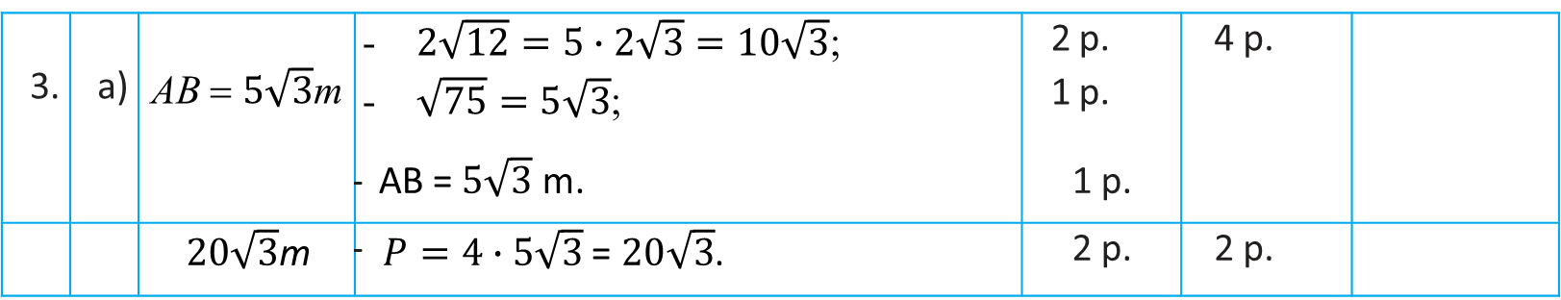
3. | a) | AB = $5\sqrt{3}$m | - - | $2\sqrt{12}=5∙2\sqrt{3}=10\sqrt{3}$; $\sqrt{75}=5\sqrt{3}$; |  | 2 p. 1 p. | 4 p.
 |  |  | - | AB = $5\sqrt{3}$ m. |  | 1 p.
 |  | $20\sqrt{3}$m | - | $P=4∙5\sqrt{3}$ = $20\sqrt{3}$. |  | 2 p. | 2 p.
 | b) | 1,275 kg | calcularea ariei suprafeței laterale a terenului: 75 m²; determinarea cantității necesare de semințe de trifoi în grame: 1275 g; transformarea cantității de semințe de trifoi în kg. | 1 p. 1 p. 1 p. | 3 p.
4. |  | 2,275·10^{–24} | - Transformarea corectă a vitezei în m/s; calcularea impulsului; scrierea răspunsului în forma a · 10^{n}, unde 1 < a < 10, iar n ∈ Z. | 2 p. 2 p. 2 p. | 6 p.
Total puncte |  |  |  |  | 36 p.

Slide 27
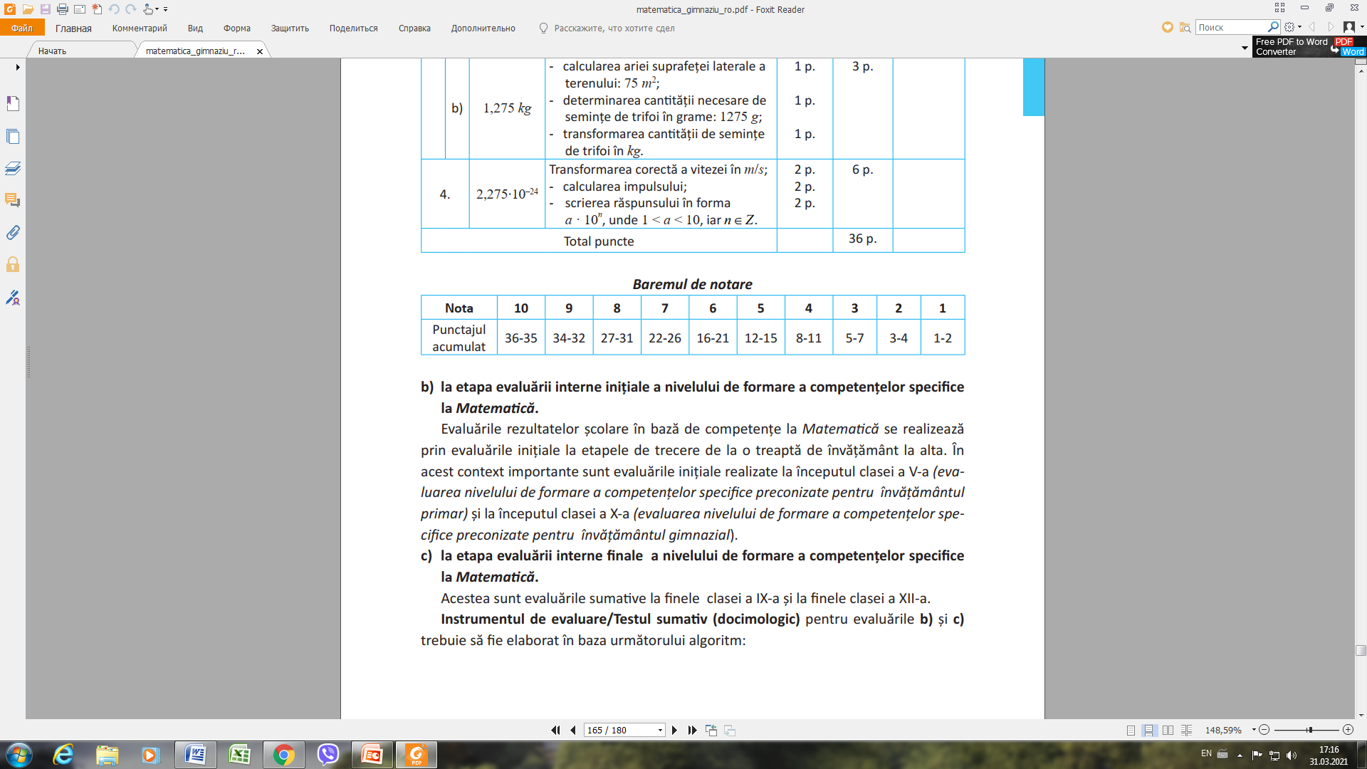
Baremul de notare/Schema de convertire

Slide 28
MULȚUMESC
PENTRU
ATENȚIE !
SĂNĂTATE
ȘI
SUCCESE !!!

